Slide 1
TOP Véhicule Optimus v1.0
V1.0
Date : 15/03/2019 Horaire : 16h-17h Lieu : Centrale ISYDES

Slide 2
Table of contents
Introduction
Bilan logistique
Présentation des kits de montage
PVs de vérification
Stratégie d’intégration
Planning prévisionnel
Conclusion

Slide 3
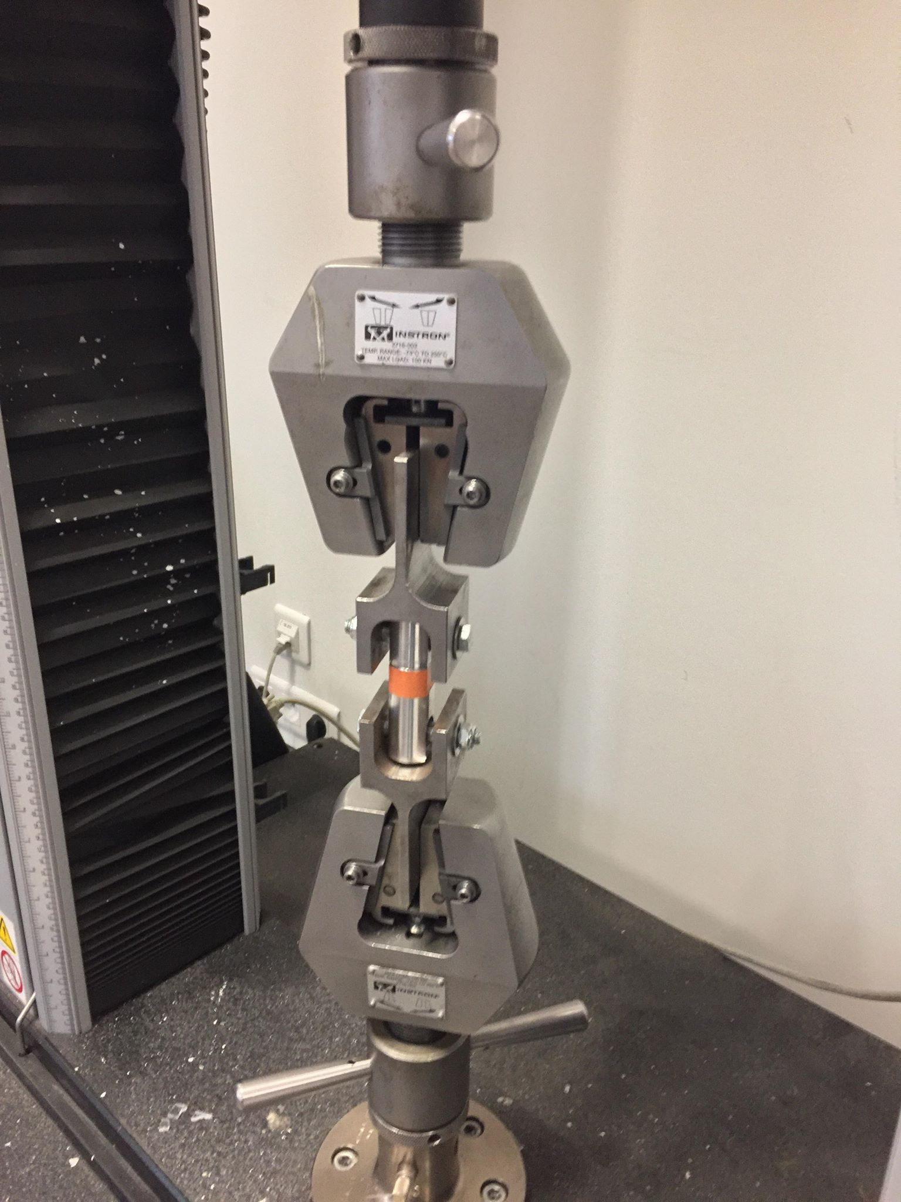
Introduction

Slide 4
Introduction
Point sur l’avancement
Retard de 1 mois : Rattrapé
Retard sur l’approvisionnement de bruts à La Mache Laser
Indicateurs
Structure tubulaire terminé (25 Janvier)
Premières chapes soudées (31 Janvier)
Ensemble des pièces Boisard terminées avant les vacances

Slide 5
Bilan logistique
Pièces fabriquées :
Reçues :
En cours :
Pièces achetées :
Reçues :
Commandées :

Slide 6
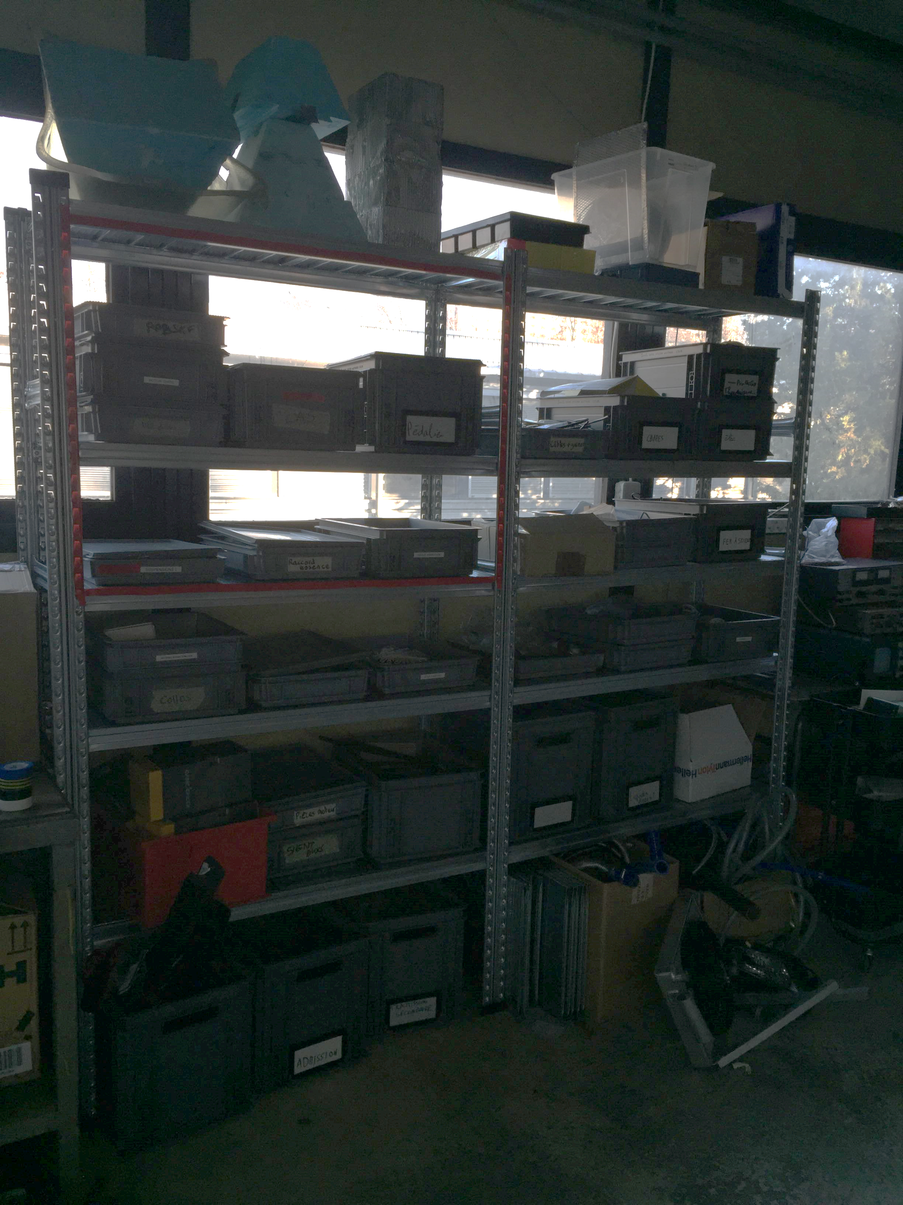
Présentation des KITs de montage

Slide 7
Refroidissement
ICO : 32
Reçu : 6
Approvisionnements
Radiateur : Fin février. Utilisation de celui d’Olympix pour les démarrages statiques
Durites et vase d’expansion : fin février

Slide 8
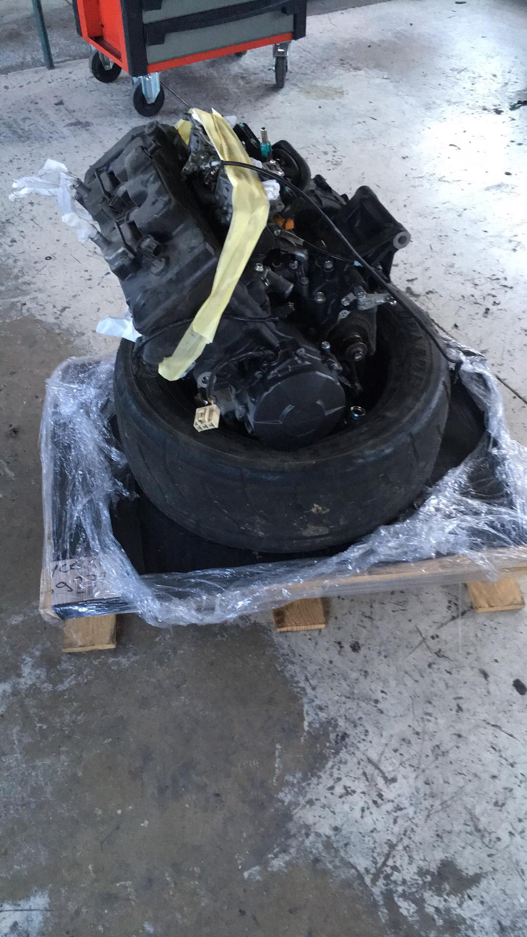
Moteur
ICO : 32
Reçu : 6
Approvisionnements
Radiateur : Fin février. Utilisation de celui d’Olympix pour les démarrages statiques
Durites et vase d’expansion : fin février

Slide 9
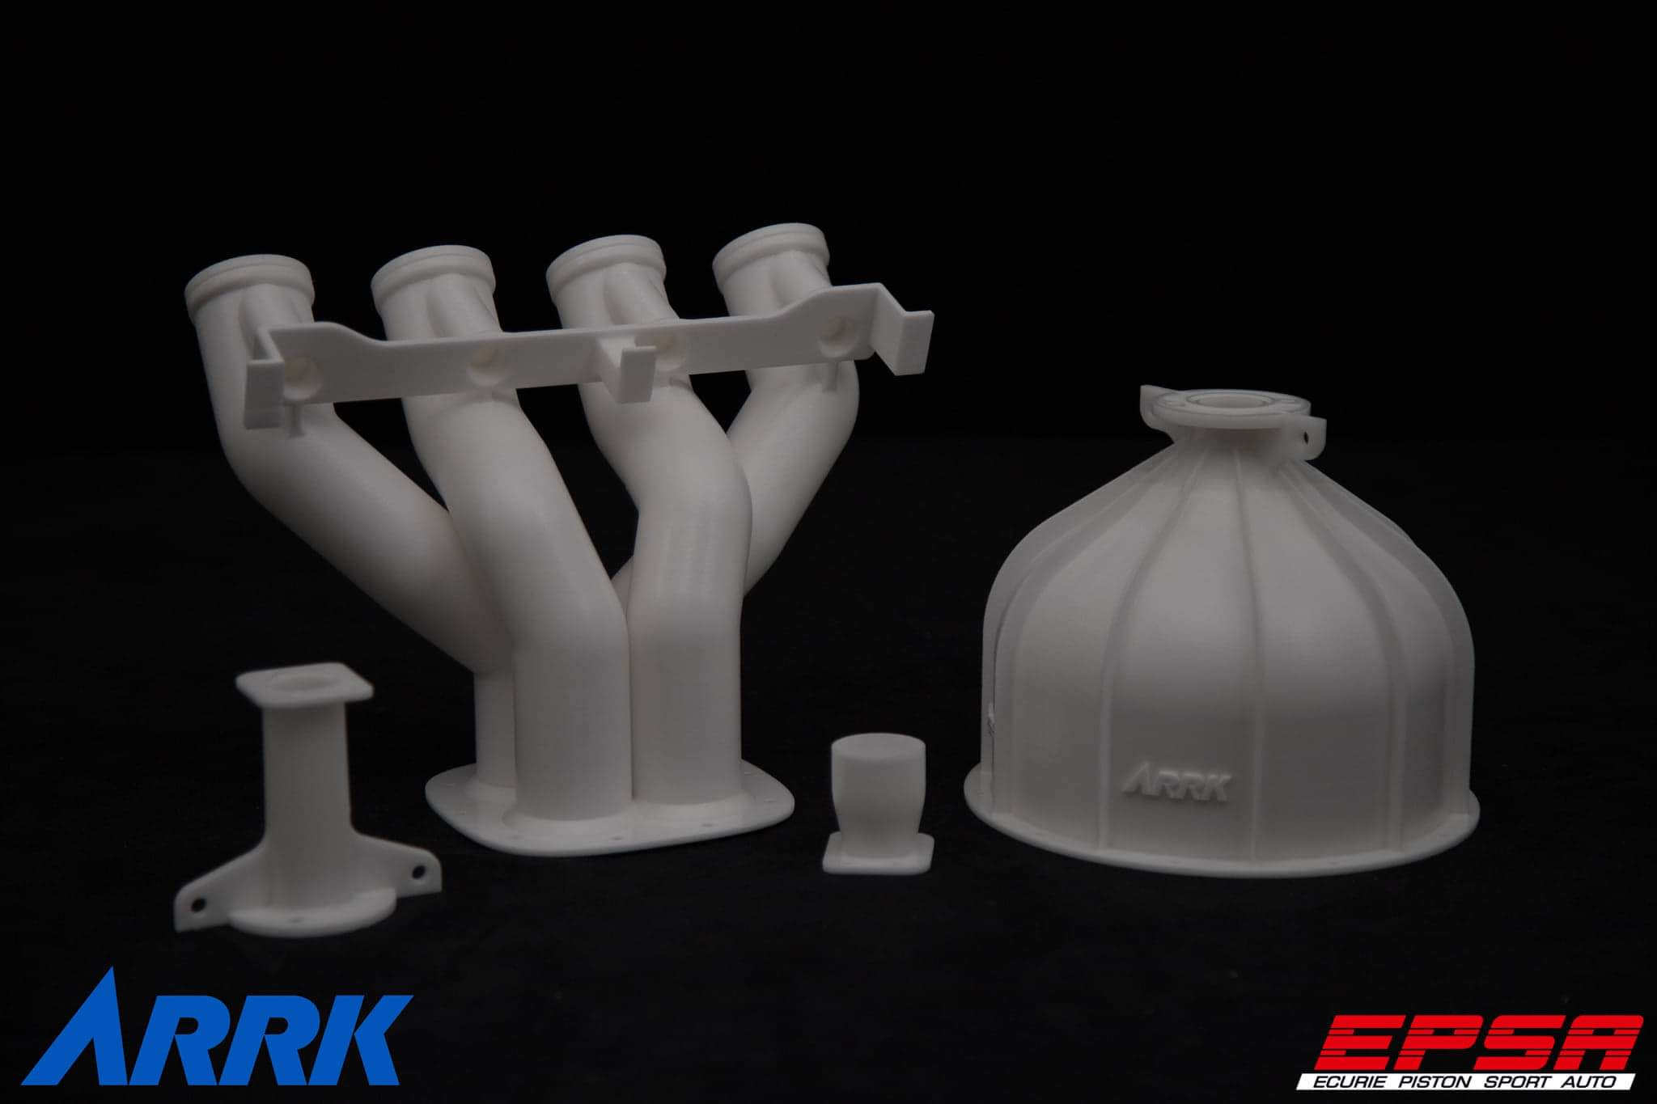
Admission
ICO : 20
Approvisionnés : 10
Admission offerte par ARRK

Slide 10
Pédalier
ICO 73
Reçu 8
En phase de production à La Mache

Slide 11
Triangles
ICO 338
Reçu 32
Tubes en carbone commandés
Pièces chez Alpen Tech commandés (délai un mois)
32 chapes récupérés aujourd’hui à La Mache
Visserie commandée

Slide 12
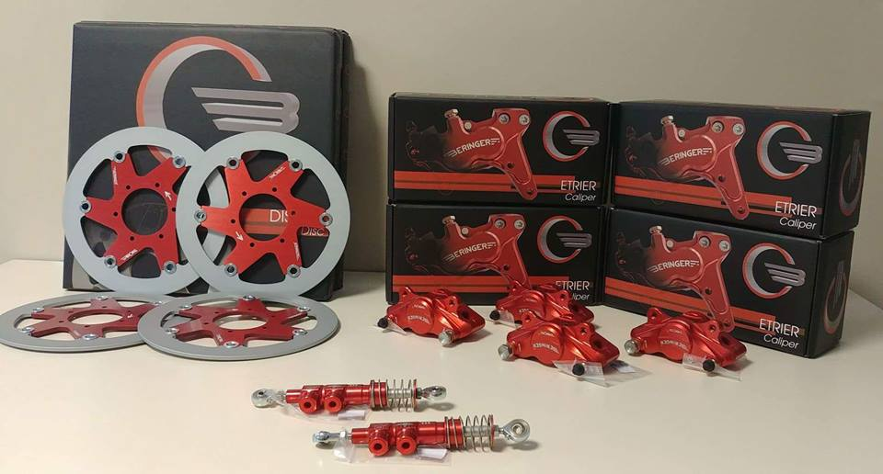
Freinage
ICO 24
Reçu 8
Commande chez Beringer lancé
Récupération des Etriers et maitre cylindre de Olympix
Frette lancé à La Mache

Slide 13
Circuit de freinage
ICO 35
Reçu 10
Durites + raccords déjà préparés

Slide 14
Carrosserie
ICO 55
Reçu 4
Préparation du devis pour Bron lancement dans la semaine de la commande (délai 1 mois) nécessité d’envoyer les livraisons textreme
Push clips récupérés d’Olympix

Slide 15
Roue équipée
ICO : 110
Reçu : 36
Moyeu et porte moyeu en cours à Boisard
Roulements commandés chez SKF
Jantes magnésium reçues

Slide 16
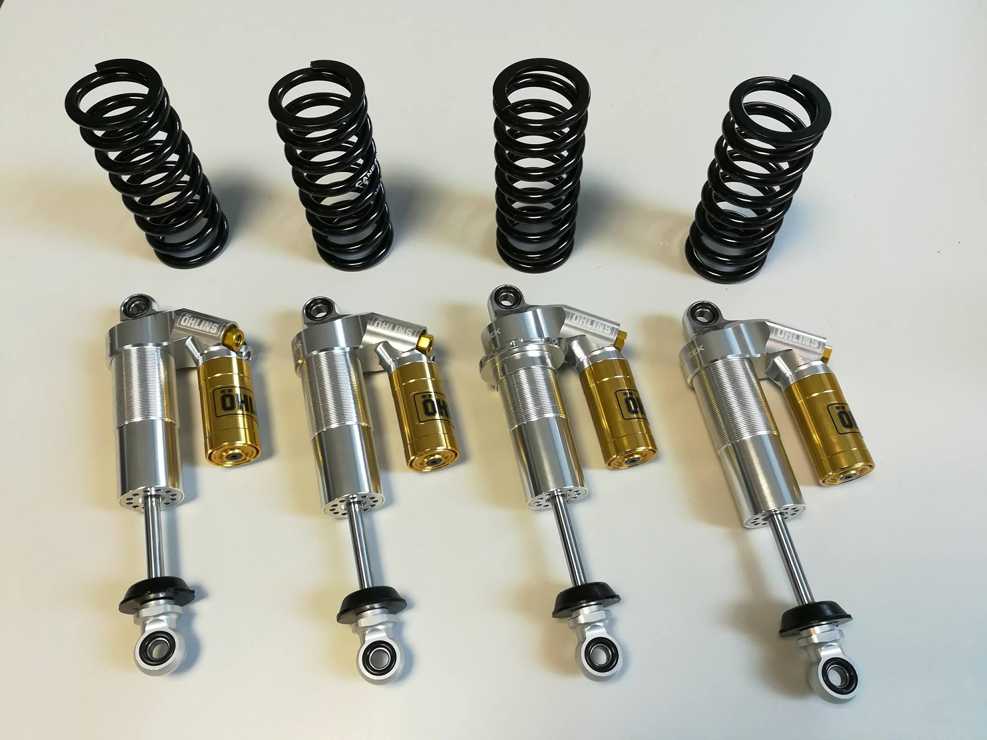
Suspensions
ICO 96
Reçu 20
Commande lancée chez Ohlins
Visserie classe 12.9 commandée

Slide 17
Barre anti roulis
ICO 32
Reçu 0

Slide 18
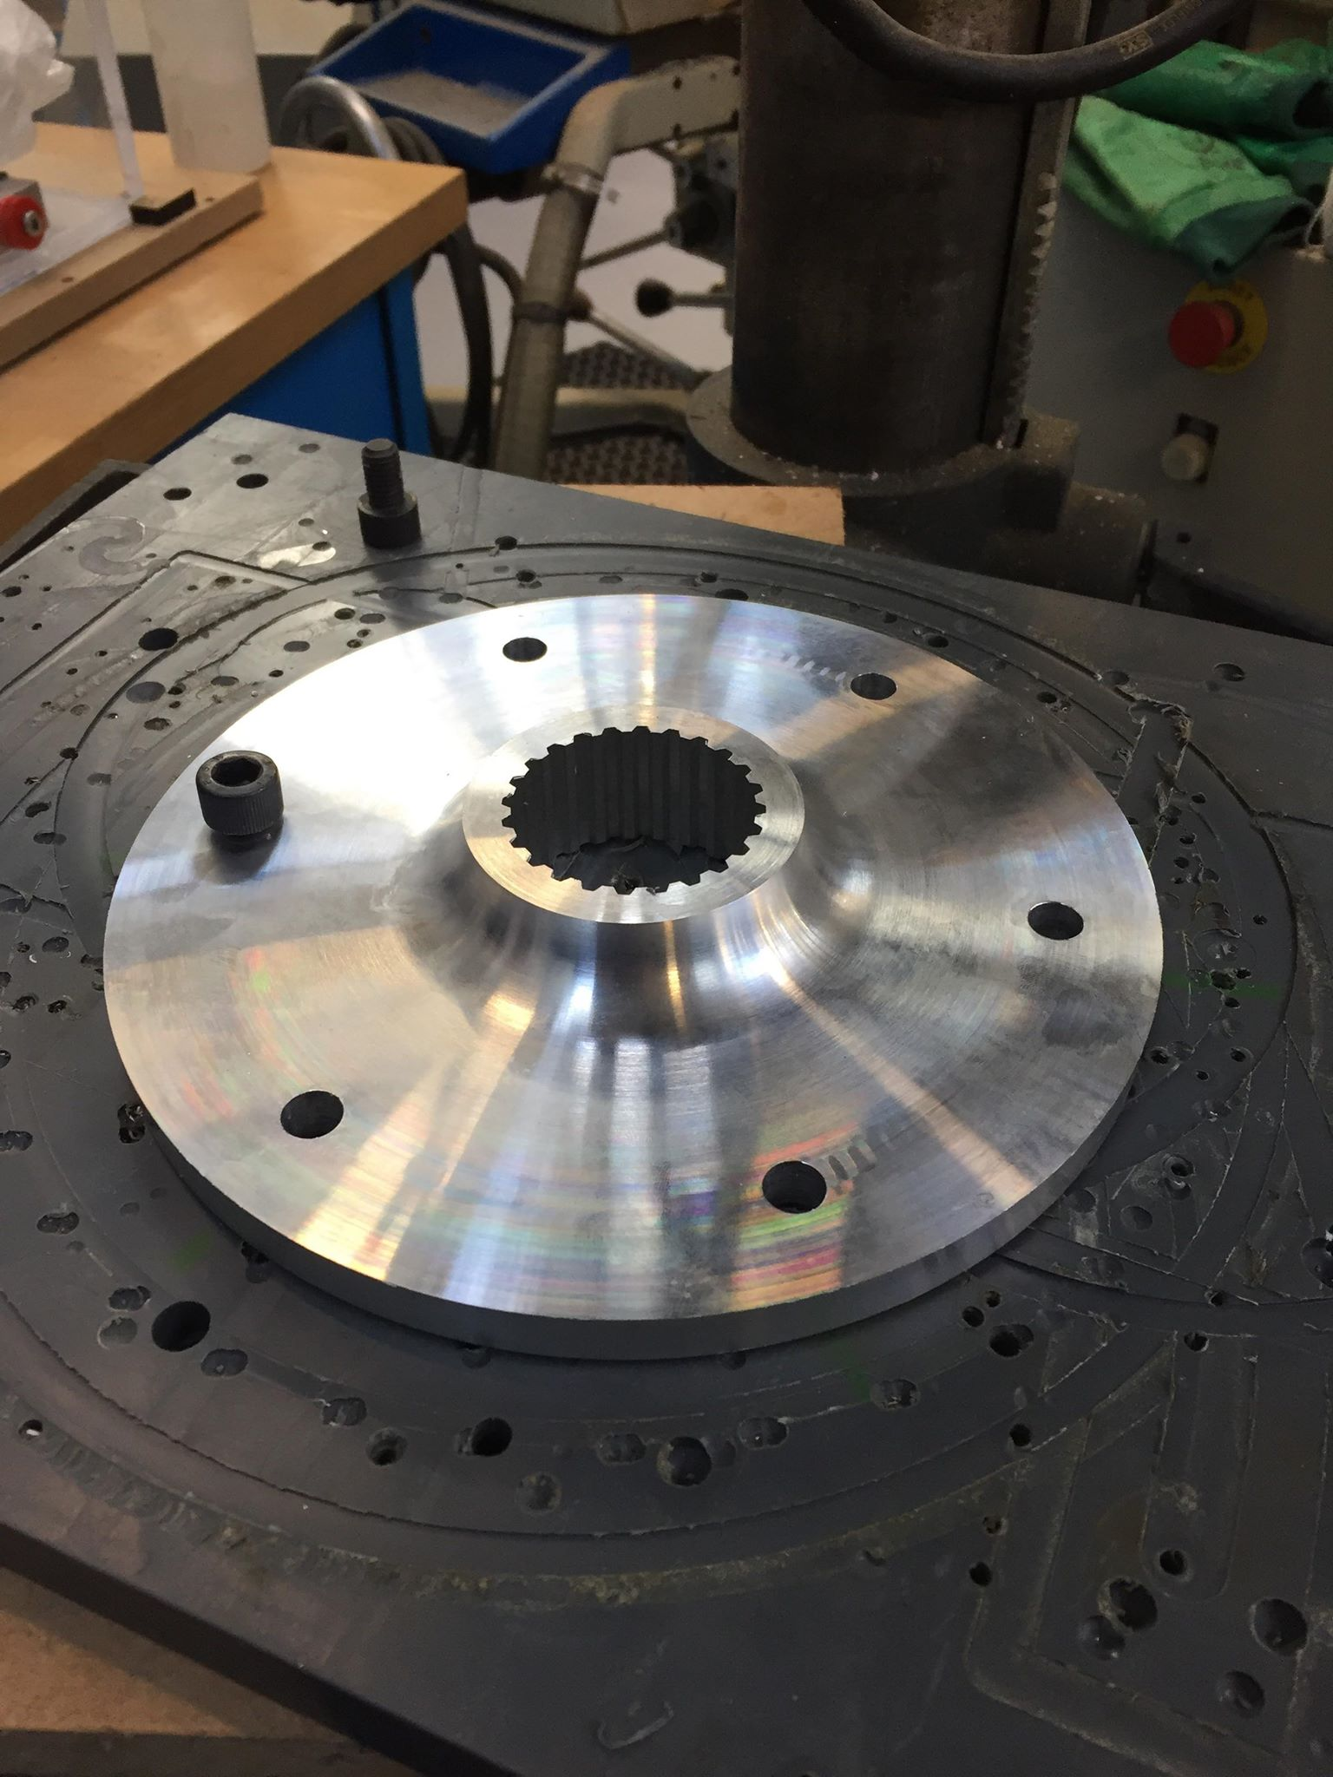
Transmission secondaire
ICO 31
Reçu 25
Commande chez RCV lancée
Porte couronne en cours d’usinage à Centrale

Slide 19
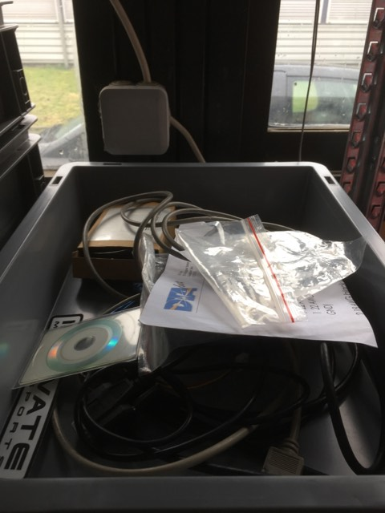
Electronique arrière & arrière
ICO : 503
Reçu : 0
Commande des cartes lancée
Commande du tableau de bord lancée
Commande chez Mouser en cours sur Bron
Commande chez RS Components en cours

Slide 20
Direction
ICO : 36
Reçu : 22
Commande HPC lancée
Pivot et manchon vont être soudés cette semaine à la Giraudière

Slide 21
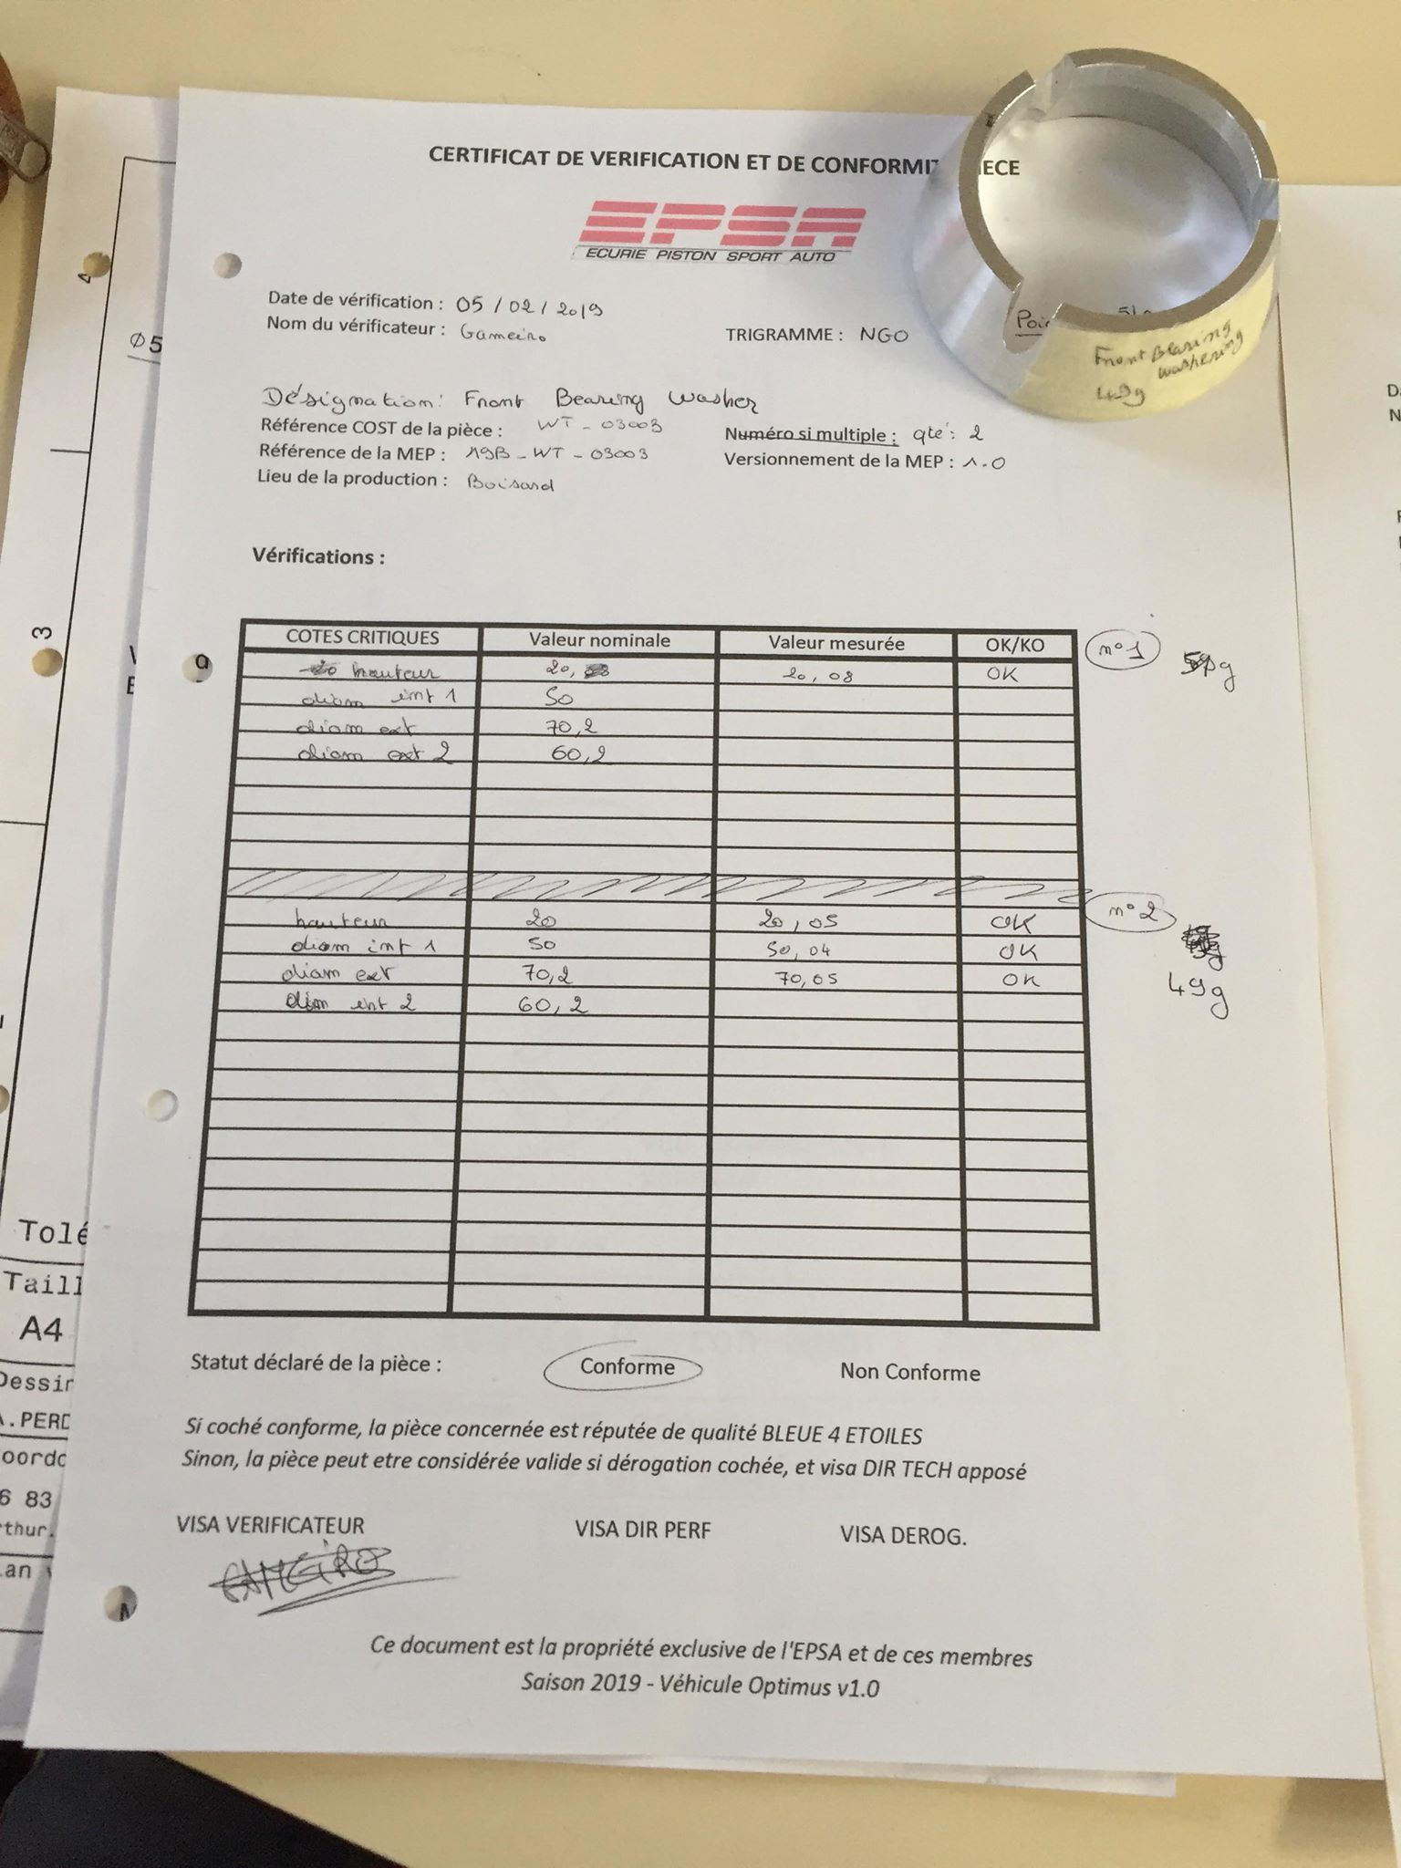
Présentation des PVs de vérification

Slide 22
Stratégie d’intégration

Slide 23
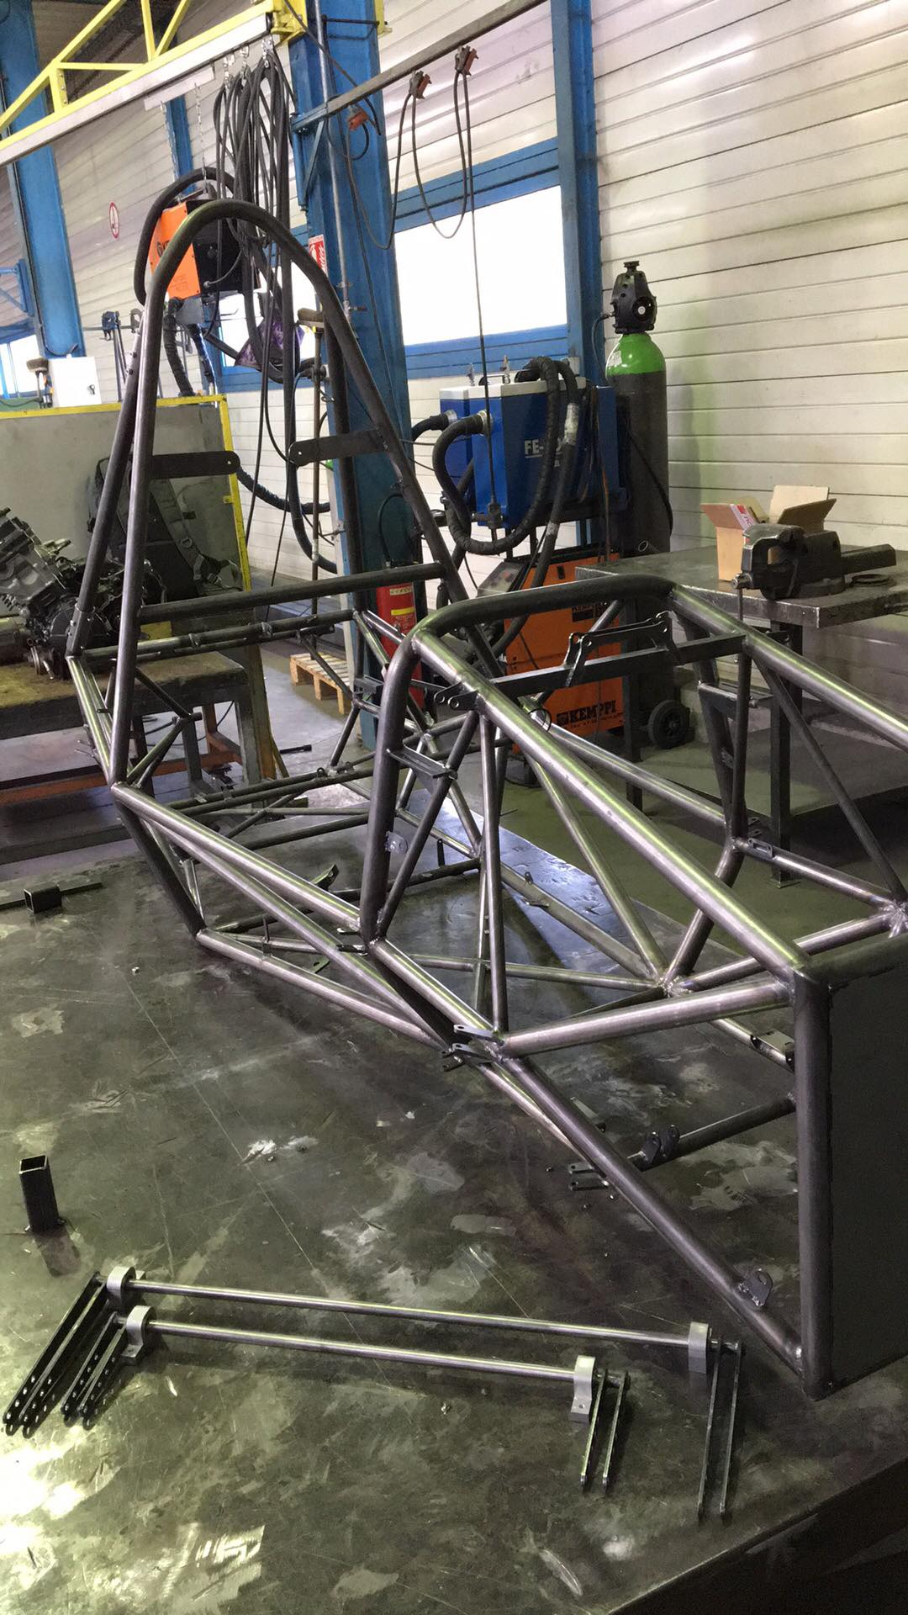
Département châssis équipé
Test en torsion : La semaine prochaine (11-15 Mars)
Peinture : entre le 11-15 Mars
Intégration des systèmes : entre le 15 Mars et le 03 Avril (à Bron)

Slide 24
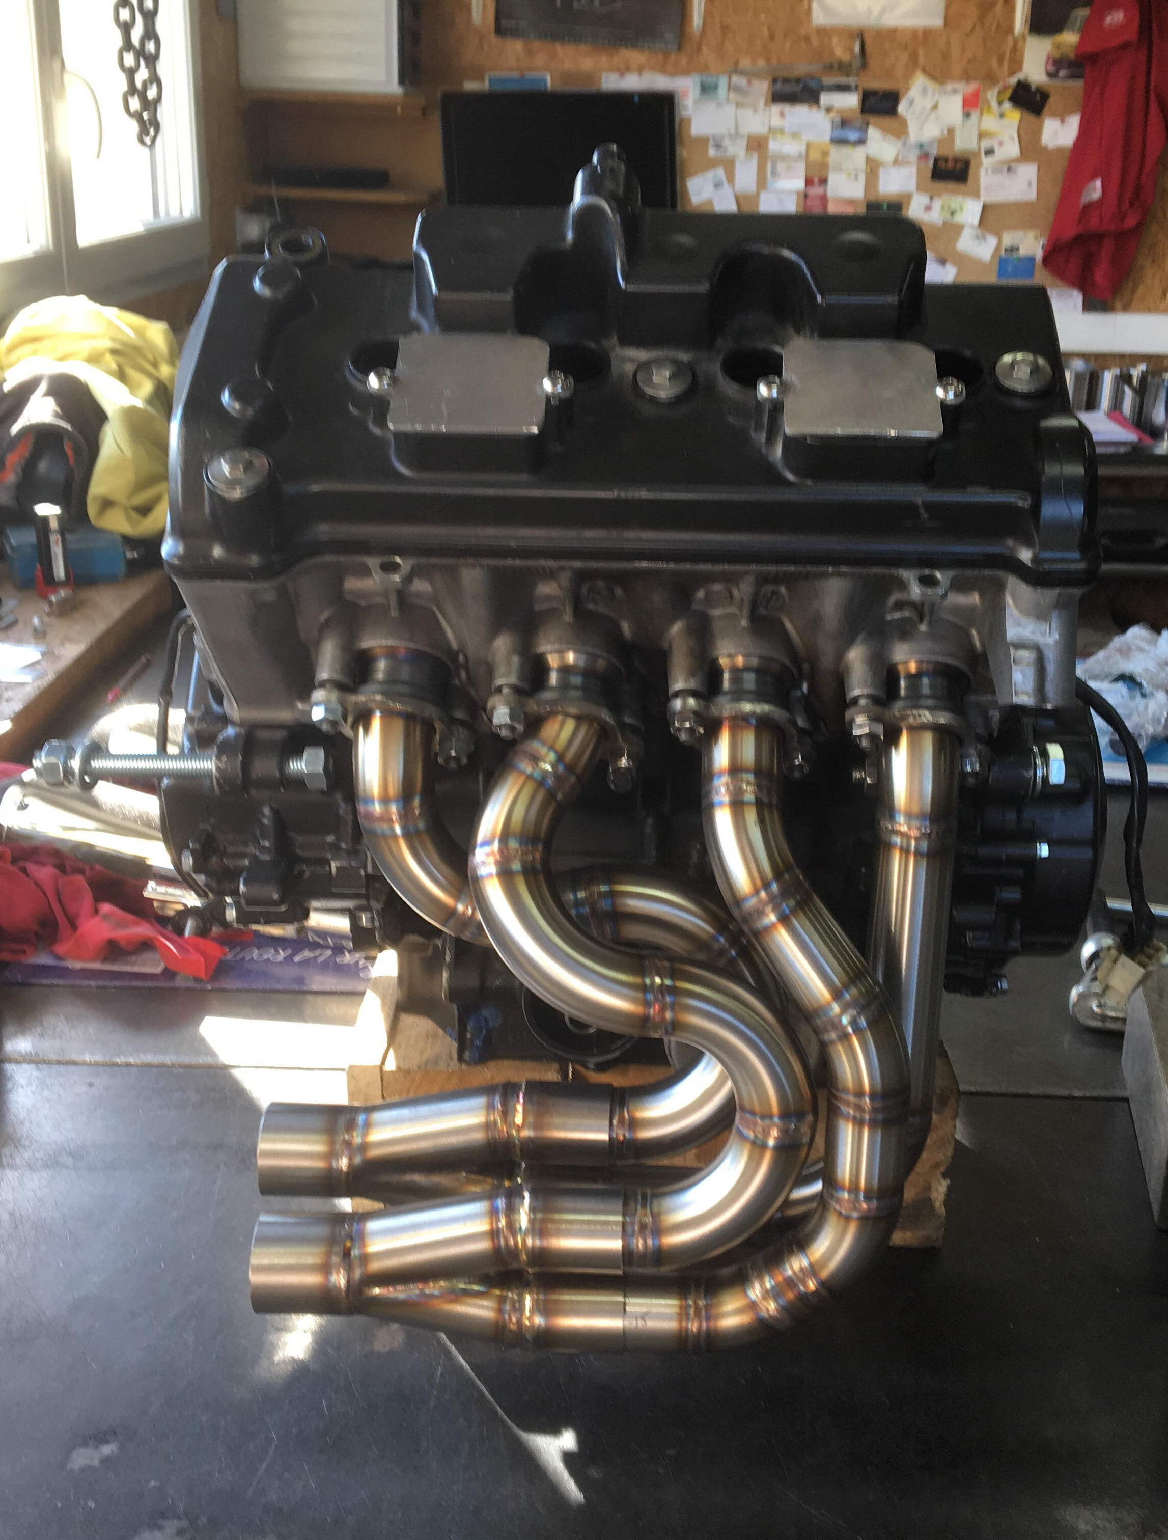
Département Motorisation instrumentée
Soudure des chapes : Mercredi 6 Février chapes admissions, echapement, refroidissement
Admission : Reçu de ARRK
Echappement : Soudé la semaine du 25 février au 1 mars
Refroidissement : Commande en cours chez Radiasoudure

Slide 25
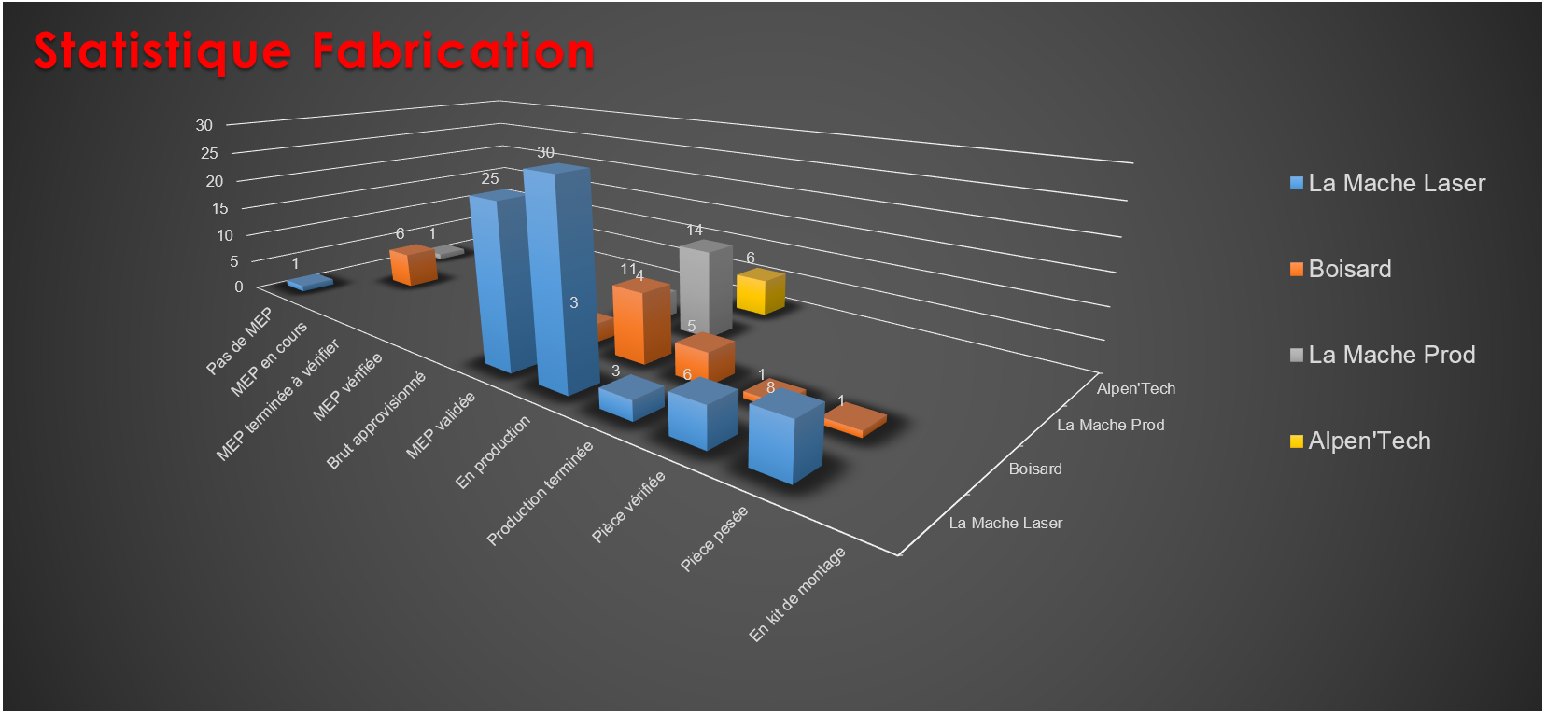
Statistiques

Slide 26
Journal d’intégration
A remplir après chaque séance d’intégration
Recense le travail prévu, les intégrateurs présents et le travail réalisé
Permet de suivre l’évolution de l’intégration.

Slide 27
Diagramme d’intégration prévisionnel

Slide 28
Planning d’intégration prévisionnel
Début de l’intégration : Samedi 16 Mars 2019
1er Week-end : Samedi 16 Mars 2019
1er Semaine : Intégration admission & Validation sur Vulcanix, Intégration du pédalier,
2e Semaine : Intégration roue équipée, Faisceaux électrique, Direction, Freinage
3e Semaine :
Dernier Week end : Finition
Fin de l’intégration : 09 Avril 2019

Slide 29
Prochains Jalons :
Début de l’intégration : Samedi 16 Mars 2019
TOP Moteur : Vendredi 03 Mars 2019
Roll Out : Mercredi 10 Avril 2019
Début des essais : Jeudi 11 Avril 2019
Départ en stage : 2 Mai 2019
Compétition FSN : 7 au 11 Juillet 2019
Compétition FS ATA : 24 au 28 Juillet 2019

Slide 30
Conclusion
Sous contrôle
Préparation de la validation
Choix compétition : FS ATA & FSN

Slide 31
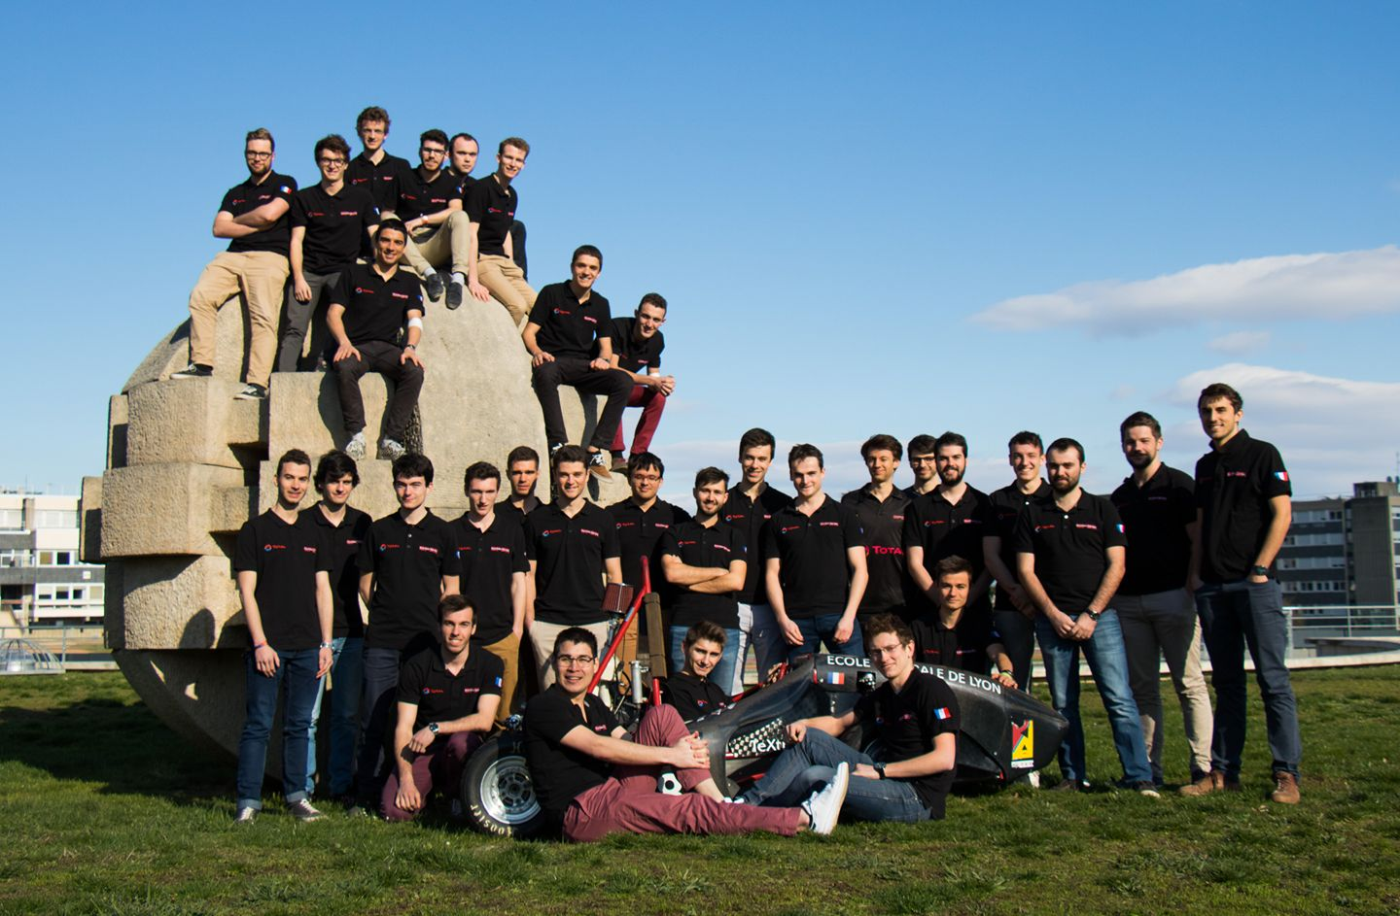
Merci d’être venu !

